Slide 1
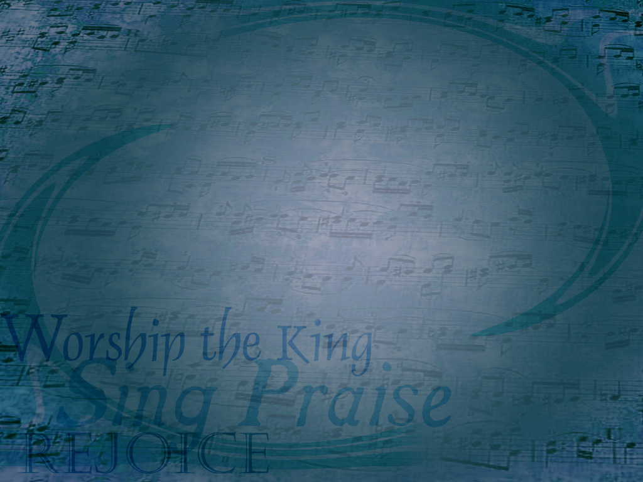
27
Amor que Vence

Slide 2
Amor, que por amor desceste
Amor que por amor morreste
Oh! Quanta dor não padeceste
Meu coração pra conquistar
E meu amor ganhar.

Slide 3
Amor, que com a mor seguias
A mim, que sem amor Tu vias
Ah! Quanto amor por mim sentias
Meu Salvador, meu bom Jesus
Sofrendo sobre a cruz

Slide 4
Amor, que tudo me perdoas
Amor, que até mesmo abençoas
Um réu de quem te afeiçoas
Por Ti vencido, ó Salvador
Eis-me a Teus pés Senhor!

Slide 5
Amor, que nunca, nunca muda
Que nos Teus braços me seguras
Cercando-me de mil venturas!
Aceita agora, Salvador
O meu humilde amor.

